Slide 1
动态规划初探
2013级
软工3班
霍夏玉

Slide 2
什么是动态规划
动态规划(dynamic programming)是运筹学的一个分支，是求解决策过程(decision process)最优化的数学方法。
在程序中，其实就是通过设定、保存状态和逐步递推来获取（最优）解的一种方法。

Slide 3
为什么要用动态规划
枚举写起来轻松愉快，我们为什么要学习动态规划？
避免重复计算以提高效率！
代码短小精悍！

Slide 4
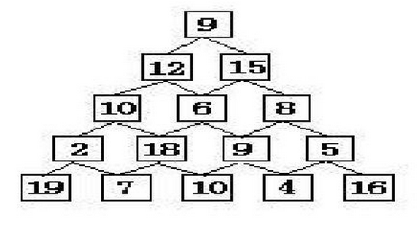
一个简单的例子（Hdu 2084）
有如下所示的数塔，要求从顶层走到底层，每一步只能走到相邻的结点，则经过的结点的数字之和最大是多少？

Slide 5
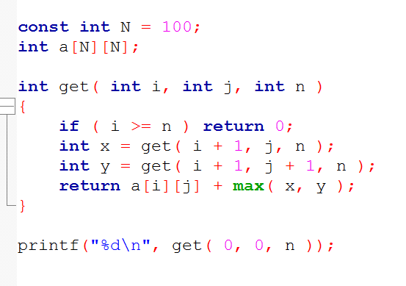
“枚举”算法

Slide 6
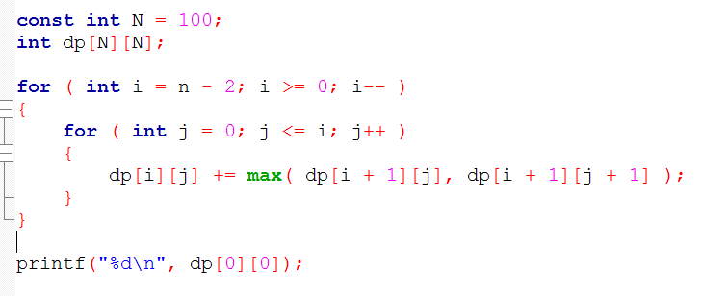
DP解法

Slide 7
两种方法比较
暴力搜索：通过枚举来找到最优解，正确性很显然，但是复杂度太高。
DP：通过枚举与记录“状态”，得到正确且快速的算法。
太棒了，动态规划是世界上最好的算法！

Slide 8
另一个简单的例子（Hdu 1331）
Consider a three-parameter function w(a, b, c):
if a <= 0 or b <= 0 or c <= 0, then w(a, b, c) returns: 1
if a > 20 or b > 20 or c > 20, then w(a, b, c) returns: w(20,20,20)
if a < b and b < c, then w(a, b, c) returns: w(a, b, c-1) + w(a, b-1, c-1) - w(a, b-1, c)
otherwise it returns: w(a-1, b, c) + w(a-1, b-1, c) + w(a-1, b, c-1) - w(a-1, b-1, c-1)

Slide 9
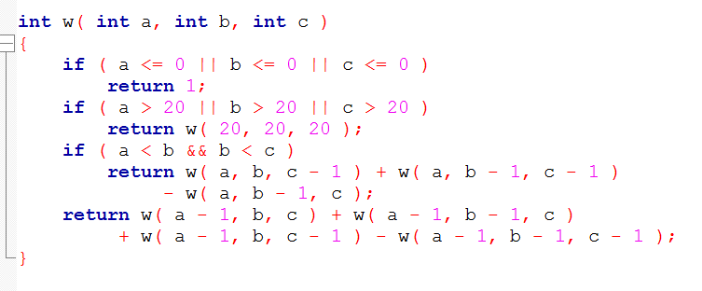
想都不用想就能想到的递归程序

Slide 10
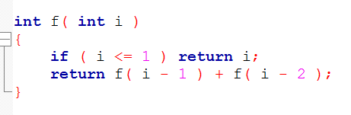
递归版斐波那契数列
大量重复子问题！
指数级复杂度！

Slide 11
解决办法：记忆化搜索
形式上是搜索，但是把搜索到的一些解用动态规划的思想和模式保存下来。
特点：
1.一般来说dp总是需要遍历所有状态，搜索却不需要。
2.搜索可以剪枝，可能还会剪去大量不必要状态。
3.可能会比较容易编写，且效率不错。

Slide 12
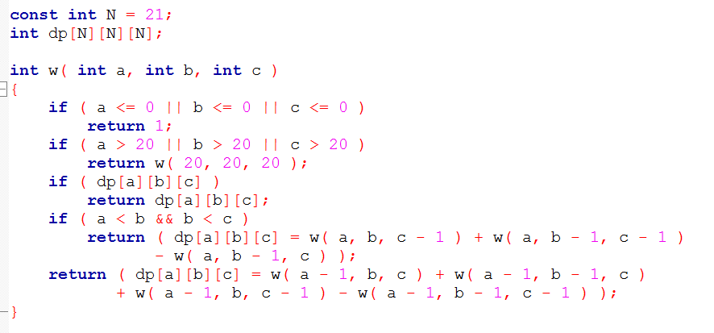

细微的改变

Slide 13
动态规划的两种动机
自底向上的递推。
利用递归时产生大量重叠子问题，进行记忆化求解。

Slide 14
几个简单的例题
Poj 1458 LCS
Poj 2533 LIS
Hdu 1069 经典问题的变形
Poj 3249 建议尝试多种方法

Slide 15
01背包问题
有n件物品和一个容量为v的背包。
第i件物品的费用是c[i]，价值是w[i]。
求解将一些物品装入背包后可得到的最大价值。
这是最基础的背包问题，特点是：每种物品仅有一件，可以选择放或不放。

Slide 16
解题思路
定义子问题为将前i件物品放入容量为j的背包可获得的最大价值。
显然，i=0时没有物品可放，价值为0。
定义一个数组dp, dp[i][j]表示将前i件物品放入容量为j的背包可获得的最大价值。
则有：
dp[i][j]=max(dp[i-1][j-c[i]]+w[i], dp[i-1][j])
即放入第i个物品或者不放入第i个物品

Slide 17
解题思路
注意数组不要越界！
注意初始化条件！
预处理时不使用任何物品的状态最大总价值为0。
时间复杂度：O（n * v）

Slide 18
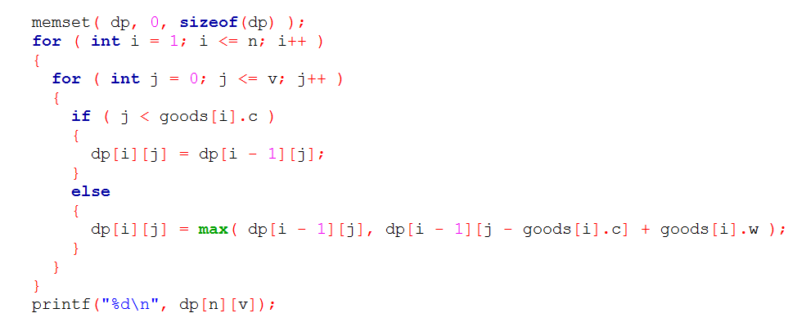
示例代码

Slide 19
Poj 3624
01背包果题。
但是将上一页的代码提交上去会发现：
时间复杂度已经不能优化了。
如何优化空间复杂度？

Slide 20
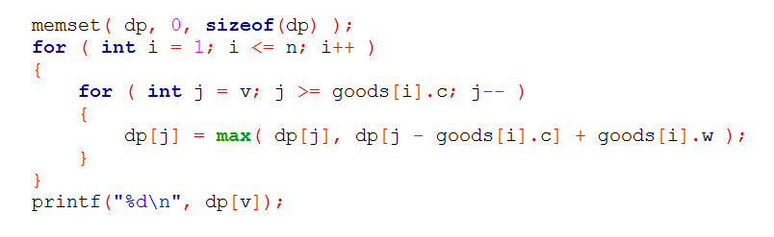
修改后的代码

Slide 21
启发
利用滚动数组可以节省空间。
如果dp[i][j]只需要使用dp[i-1][k]，并且我们只关心最后的结果。
那么不妨将数组定义成dp[2][m]。
使用时调用dp[i%2][j]和dp[(i-1)%2][k]即可，依然能够得到正确答案。
用位运算会更加快捷。
在背包问题中，由于dp[i][j]只需调用dp[i-1][k], k<j<m，所以还可以再压缩一下，只保留一维数组即可。

Slide 22
如果需要恰好将背包填满呢？
留给大家思考。
请回忆一下之前的初始化条件并结合实际意义。

Slide 23
完全背包问题
有n种物品和一个容量为v的背包。
第i种物品的费用是c[i]，价值是w[i]。
求解将哪些物品装入背包可使价值总和最大。
注意：每种物品有无限件，可以选择放任意件。

Slide 24
一个简单有效的优化
对于任意两对物品i, j，如果(c[i]<=c[j])且(w[i]>=w[j])，则我们可以把物品j去掉
证明：显然…如果物品i比物品j费用小而价值更大的话，由于所有物品都可以取无限个，我们总可以用若干件物品i来代替物品j，总费用不会增加，而总价值不会减少。
对于随机生成的数据，这个优化很有效。
但对于特殊设计的数据，这个优化可能去不掉任何物品。

Slide 25
转化为01背包求解
第i件物品可以分为v/c[i]件物品，价值分别为w[i], 2*w[i], 3*w[i], ……，费用分别为c[i], 2*c[i], 3*c[i], ……。
即把k个物品i合成一个物品
优化：减少增加的物品数量
只保留费用为c[i], 2*c[i], 4*c[i]， ……，价值为w[i], 2*w[i], 4*w[i], ……的物品。

Slide 26
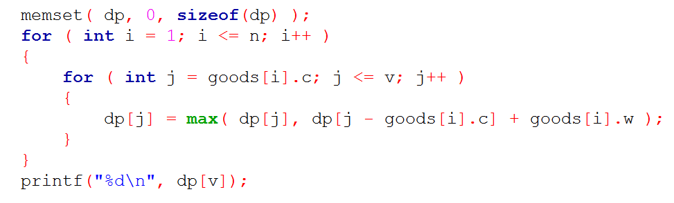
更好的求解方法

Slide 27
01背包和完全背包
01背包中为什么要逆序循环呢？
为了保证每件物品之选一次，即考虑加入第i个物品时，一定是由还未选过第i个物品的状态转移过来的。

Slide 28
01背包和完全背包
那完全背包为什么要按照正常顺序循环呢？
因为每件物品可以选用无限件
所以考虑加选一件第i种物品的时候，需要的是一个可能已经选过第i中物品的子结果
用2维数组的话就是
dp[i][j] = max(dp[i][j-c[i]]+w[i], dp[i-1][j]);

Slide 29
多重背包问题
有n种物品和一个容量为v的背包。
第i种物品的费用是c[i]，价值是w[i]。
求解将哪些物品装入背包可使价值总和最大。
每种物品有q[i]件（有限件），可以选择放小于等于q[i]件。

Slide 30
转化为01背包求解
第i件物品可以分为q[i]件物品，价值分别为w[i], 2*w[i], 3*w[i], ……，费用分别为c[i], 2*c[i], 3*c[i], ……。
即把k个物品i合成一个物品

Slide 31
优化
把k个物品i合成一个物品
只保留k= 1, 2, 4, …, 2^(p-1), q[i]-2^p+1的物品
其中p为满足q[i]-2^p+1>0的最大整数
这样可以保证这些物品的组合能够取到从1到q[i]的所有值且肯定不会超过q[i]

Slide 32
混合背包
即之前几种背包混合起来…
有的物品最多取1次，有的物品最多取q[i]次，有的物品可以无限选。
分情况考虑即可。

Slide 33
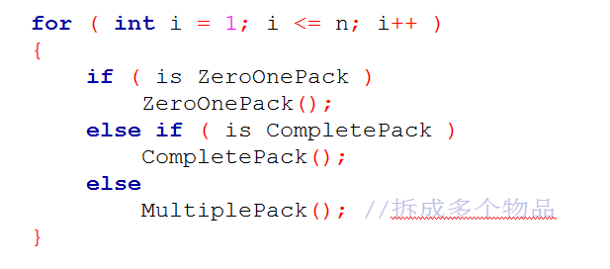
解法

Slide 34
二维费用的背包问题
即每个物品不仅要占一定的体积，还有一定的重量，背包不仅有最大容量，还有最大承重量的限制。
只需将状态也增加一个维度即可。对应的循环也要多一重。
dp[i][j][k]=max{
dp[i-1][j-c1[i]][k-c2[i]]+w[i], dp[i-1][j][k] }；

Slide 35
二维费用的背包问题
第二维的费用可能不是显式给出的。
比如要求最多可以选取m个物品。
即每个物品的第二维费用都是1（占m个物品的一份）
具体问题具体分析即可。

Slide 36
背包例题
Hdu 2602
Hdu 1171
Hdu 1114
Hdu 2191
Hdu 2159
Hdu 3496

Slide 37
树形DP
树形DP，顾名思义，就是依附于一棵树而进行的DP。
通常某个节点的状态由他的子节点的状态转移得到。
是DP和DFS的结合。

Slide 38
题目重现Poj 1463
给你一颗n个节点的树，在某一个节点上放置一个兵则可以守住与它相邻的边。问最少放置多少个兵才可以看守住所有的边。

Slide 39
看清问题的实质
问题：
  求一棵树的最小点集覆盖。
思考：
  最小点集覆盖？
  匈牙利算法？
  没错！树一定是二分图！
  复杂度为O（nm）

Slide 40
如何用动态规划求解
定义数组dp[N][2]
状态dp[i][0]表示在结点i上没有放置士兵时以结点i为根的树上放置的士兵数量。
同理状态dp[i][1]表示在结点i上放置士兵的情况。
答案即为：min( dp[root][0], dp[root][1] )

Slide 41
状态转移方程
dp[u][0] += dp[v][1];
dp[u][1] += min( dp[v][0], dp[v][1] );
其中，v是u的孩子结点。
在dfs的过程中实现。

Slide 42
例题
Poj 1463
Hdu 1520
Poj 1655

Slide 43
概率DP
以概率、期望等为背景的动态规划。
全概率公式：
小明去参加比赛，获得一二三等奖的概率分别为：0.1、0.4、0.5，而妈妈表扬他的概率分别为：1.0、0.5、0.4，求小明被表扬的概率。
不重复不遗漏的划分样本空间。

Slide 44
期望的求法
基本公式：
  E(X) = sigma{ Pi*Xi }
期望的线性性质：
  E(aX+bY) = aE(X) + bE(Y)
全期望公式，类似于全概率公式。

Slide 45
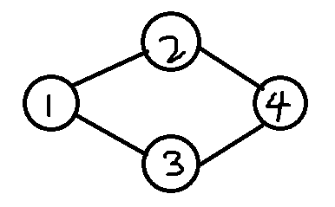
期望的例子
假设有个人站在 1号节点处，每一分钟他会沿着边随机走到一个节点或者在原地停留，问平均情况下他走到4号节点需要几分钟？

Slide 46
全期望公式
这是个简单的期望问题，我们Ei(i=1,2,3,4) 表示从i号节点走到4号节点的数学期望值。根据题意对1号节点有
E1 = 1/3 * E1+1/3 * E2+1/3 * E3+1 ①
同理：
E2 = 1/3 * E1+1/3 * E2+1/3 * E4+1 ②
E3 = 1/3 * E1+1/3 * E3+1/3 * E4+1 ③
E4 = 0 ④
解方程组即可。

Slide 47
例题
Poj 3071
Poj 2096

Slide 48
DP和矩阵快速幂
再看Fibonacci数！
问题：
  求Fibonacci数的第n项，n <= 10^16，输出mod10000的结果。
Notes:
另一种方法：求解特征方程，不过可能会有精度问题，例如Fibonacci数列是无理数表示有理数。

Slide 49
例题
Hdu 2065

